Slide 1
5.2 Идентифициране на нуждите и технологични решения
Интерактивна демонстрация

Slide 2

Задача за самостоятелна работа
Какъв проблем обозначава маркираната в червено икона от областта за уведомяване?

Slide 3

Задача за самостоятелна работа
Какъв проблем обозначава маркираната в червено икона от областта за уведомяване?

Slide 4

Задача за самостоятелна работа
Какъв проблем обозначава маркираната в червено икона от областта за уведомяване?

Slide 5

Задача за самостоятелна работа
Какъв проблем обозначава маркираната в червено икона от областта за уведомяване?

Slide 6

Задача за самостоятелна работа
Какъв проблем обозначава маркираната в червено икона от областта за уведомяване?

Slide 7

Задача за самостоятелна работа
Каквo обозначава маркираната в червено икона от областта за уведомяване?

Slide 8

Задача за самостоятелна работа
Каквo обозначава маркираната в червено икона от областта за уведомяване?

Slide 9

Задача за самостоятелна работа
Какъв проблем обозначава маркираната в червено икона от областта за уведомяване?

Slide 10
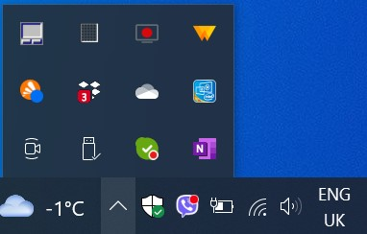
Задача за самостоятелна работа
Каквo обозначава маркираната в червено икона от областта за уведомяване?

Slide 11
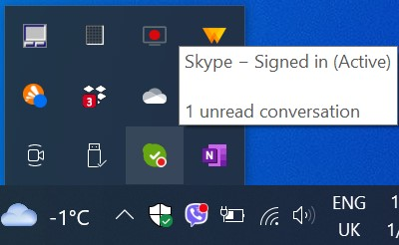
Задача за самостоятелна работа
Каквo обозначава маркираната в червено икона от областта за уведомяване?

Slide 12
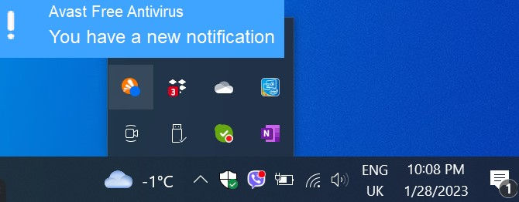
Задача за самостоятелна работа
Каквo обозначава маркираната в червено икона от областта за уведомяване?

Slide 13
Задача за самостоятелна работа
Каквo обозначава маркираната в червено икона от областта за уведомяване?

